Slide 1
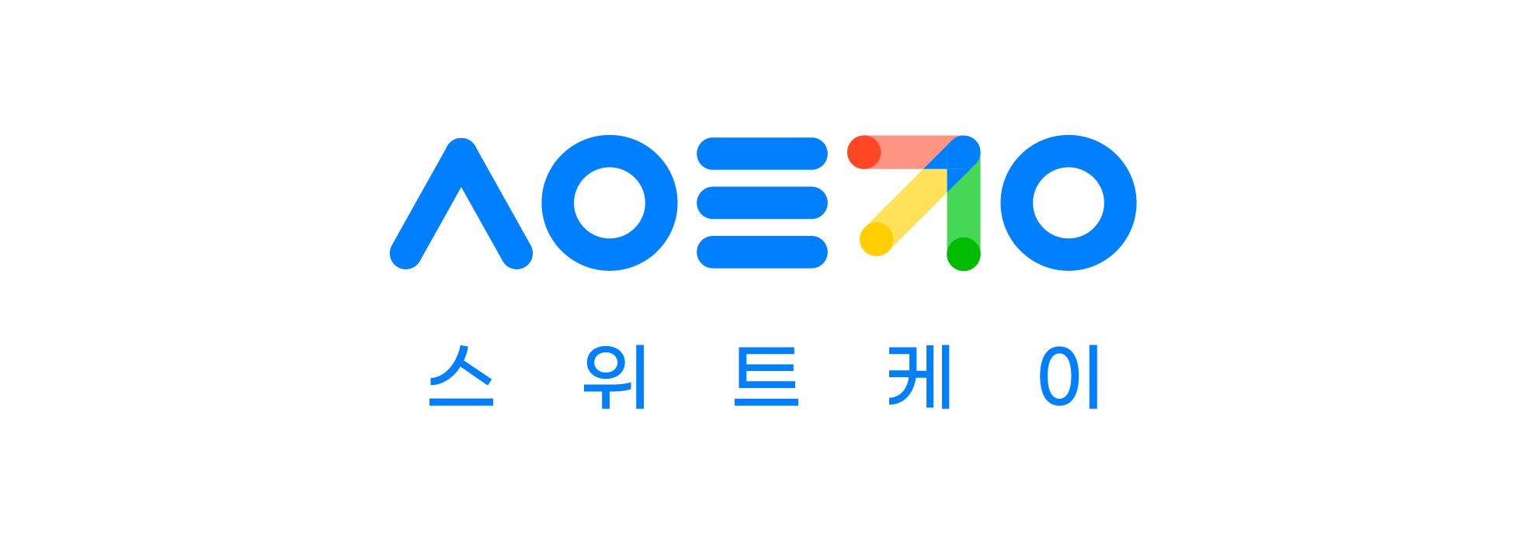
D.CAMP 리뉴얼 스토리보드
Storyboard

Slide 2
제 · 개정 이력
Version | 작성일자 | 변경 내용 | 작성자
0.1 | 2023.03 | 초안 작성 | 권희진
0.5 | 2023.03.31 | 가공화면 작성 | 권희진
0.51 | 2023.04.03 | 프로젝트 관리/작업 리스트 화면 수정 가공화면 일부 수정 | 권희진
※ 작성방법
* 문서 버전 : 최초 버전은 0.1으로 시작하되, 변경 사항이 오류수정 등 미비할 경우 소수점 자리, 내용 추가 등 중대한 변경이 발생한 경우는 정수 자리의 버전번호 증가로 구분
* 변경 사유 : 최초작성/내용수정/내용추가/내용삭제로 구분하여 기입

Slide 3
작업자 메뉴
D.CAMP
로그인
신규 작업자 등록
신규 관리자 등록
작업자
마이페이지
작업 통계
프로젝트 관리
게시판
연습장
프로젝트 조회
공지사항
연습장 리스트
Q&A

Slide 4
관리자 메뉴
D.CAMP
로그인
신규 작업자 등록
신규 관리자 등록
마이페이지
관리자
프로젝트 관리
회원 관리
작업 현황
유효성 관리
게시판

Slide 5

로그인
0
1
2
3
4
5
6
7
8
9
아이디
4
2
로그인
3
비밀번호
5
□ 아이디 저장
아이디 또는 비밀번호를
잘못 입력하셨습니다.
다시 확인해주세요.
6
확인

Slide 6

작업자 로그인 > 메인
1
2
3
4
5
6
6
7
8
9
10
11
공지사항
프로젝트 A
요약글
프로젝트 B
요약글
1

Slide 7
프로젝트 관리 (프로젝트 조회)
1
2
3
4
5
6
6
7
8
9
10
11
프로젝트 관리 > 프로젝트 조회
프로젝트 A
요약글
프로젝트 B
요약글
프로젝트 C
요약글
1

Slide 8

프로젝트 관리 > (프로젝트 선택) > 작업 리스트
1
2
3
4
5
6
6
7
8
9
10
11
프로젝트 관리 > 프로젝트 조회 > 작업 목록
데이터 유형
전체
이미지
동영상
검색어
조회
전체
작업중
보류
반려
관리자 확인
순번 | 데이터 유형 | 작업 유형 | ID | 이미지 | 생성일 | 보류
1 | 액세서리 | 폴리곤 | 100 |  | 0000.00.00 | □
2 | 액세서리 | 폴리곤 | 101 |  | 0000.00.00 | □
3 | 액세서리 | 폴리곤 | 102 |  | 0000.00.00 | □
4 | 액세서리 | 폴리곤 | 103 |  | 0000.00.00 | □
5 | 액세서리 | 폴리곤 | 104 |  | 0000.00.00 | □
6 | 액세서리 | 폴리곤 | 105 |  | 0000.00.00 | □
7 | 액세서리 | 키포인트 | 106 |  | 0000.00.00 | □
8 | 액세서리 | 키포인트 | 107 |  | 0000.00.00 | □
9 | 액세서리 | 키포인트 | 108 |  | 0000.00.00 | □
10 | 액세서리 | 키포인트 | 109 |  | 0000.00.00 | □
1
2
3
4

Slide 9
가공

Slide 10

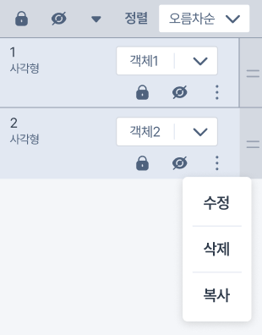


작업자 가공 화면
1
2
3
4
5
6
7
8
9
10
11
1 | 뒤로 버튼 (작업 리스트) 저장하지 않고 클릭 시 저장 안내 팝업 노출 ( 저장 : 저장 후 리스트 페이지로 이동 / 취소 : 팝업 닫힘
2 | 전체화면 - 클릭 시 전체화면으로 확대 (F12)
3 | 뒤로 실행 취소 (Ctrl+z)
4 | 앞으로 뒤로 버튼 클릭했을 때만 활성화됨 (클릭 시 실행 취소 건에 대해 회수)
5 | 도움말 클릭 시 단축키 도움말 노출 (단축키 정리 필요)
6 | 관리자 확인 버튼 클릭 시 사유 기재 팝업 노출 사유 기재 후 ‘확인’ 클릭 시 관리자 확인 버튼이 ‘요청됨’으로 바뀌고 비활성화
7 | 이전 이미지로 이동 저장하지 않고 클릭 시 저장 안내 팝업 노출 ( 저장 : 저장 후 리스트 페이지로 이동 / 취소 : 팝업 닫힘
8 | 다음 이미지로 이동 저장하지 않고 클릭 시 저장 안내 팝업 노출 ( 저장 : 저장 후 리스트 페이지로 이동 / 취소 : 팝업 닫힘
9 | 보류 버튼 클릭 시 ‘보류 처리되었습니다.’ 안내 팝업 노출 후 (확인 클릭 시 팝업 닫힘) 작업 리스트에서 맨 끝으로 이동됨 / 버튼 비활성화
10 | 저장 버튼 - 현재 작업 저장
11 | 제출 버튼 클릭 시 ‘제출 되었습니다.’ 안내 팝업 노출 후 후 (확인 클릭 시 팝업 닫힘) 버튼 비활성화
12 | 이미지 그리드 열기 버튼 클릭 시 이미지 그리드 열림
관리자 확인
제출
객체
이슈사항
라벨
작업 내역을 저장하시겠습니까?
보류 처리되었습니다.
확인
저장
취소
제출 되었습니다.
사유를 기재해주세요.
확인
확인
요청됨
모양
색상
라벨
객체
그룹
투명도
선택된 항목 투명도
12

Slide 11
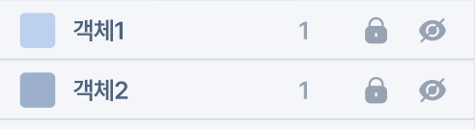
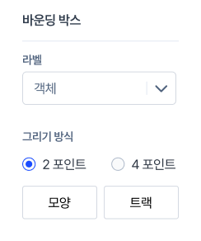

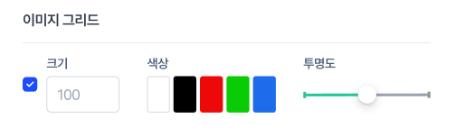
작업자 가공 화면
1 | 선택 버튼 기본 설정 버튼. 객체 선택 버튼(커서)
2 | 이미지 회전 - 선택 시 객체 시계 반대방향으로 회전 (Ctrl+shift+R) / 시계방향 (Ctrl+R)
3 | 크기 초기화 선택 시 이미지 크기 초기화
4 | 선택 영역 확대 클릭 후 객체 상에서 영역 드래그 시 해당 영역 확대
5 | 바운딩 박스 클릭 시 세부 기능 박스 노출 라벨 (드롭다운) : 설정해둔 라벨 노출 그리기 방식 : 2, 4포인트 라디오버튼으로 선택 모양 / 트랙 버튼으로 선택
6 | 폴리곤 클릭 시 세부 기능 박스 노출 라벨 (드롭다운) : 설정해둔 라벨 노출 모양 / 트랙 버튼으로 선택
7 | 키포인트 클릭 시 세부 기능 박스 노출 (모양 / 트랙 버튼으로 선택)
8 | 이미지 그리드 인풋박스에 크기 입력, 색상 선택, 투명도 조정. 상단 화살표 선택 시 조정 창 닫힘
객체
이슈사항
1
라벨
2
3
4
5
6
7
폴리곤
키포인트
라벨
모양
색상
8
라벨
객체
그룹
투명도
선택된 항목 투명도

Slide 12
작업자 가공 화면
0
1
2
3
4
5
6
7
8
9
객체
이슈사항
라벨
모양
색상
라벨
객체
그룹
투명도
선택된 항목 투명도

Slide 13
감사합니다.

